Slide 1
Vergleich und Integration von Codierungssystemen im klinischen Kontext (ICD vs. SNOMED CT vs. LOINC)
Bucher B. ; Marchesini I. ; Netzer U. ; Reifferscheid M.
13.02.2025
Datenmanagement & Archivierung im Umfeld der Forschung
Notes:
u

Slide 2





Aufgabenstellung
Systemvergleich
Unterschiede, Anwendungsbereiche und Überlappungen von ICD, SNOMED und LOINC
TODO
Mapping-Konzept
Entwicklung eines vereinfachten Mapping-Ansatzes
Datenqualität
Analyse der Datenqualität nach einer Mapping-Standardisie- rung
FAIR-Kriterien
Bewertung, inwiefern sich die Verwendung standardisier- ter Kodierungen auf die Fair-Prinzipien (Findable, Acces- sible, Interoperable, Reusable) auswirkt
Notes:
u

Slide 3
Forschungsfrage
Notes:
u

Slide 4





Herausforderungen
Strukturelle Unterschiede der einzelnen Kodierungssysteme
Probleme beim Mapping zwi- schen den Kodierungssyste- men und externe Validierung
Interoperabilitätsprobleme zwi- schen klinischen IT-Systemen
Notes:
u

Slide 5



Definition
Vereinfachung der Darstellung der Kodierung
Verbesserung der Konsistenz/ Wiederverwendbarkeit
Wie können selbst entwickelte Mapping-Konzepte zwischen ICD-10, LOINC und SNOMED-CT genutzt werden, um die Qualität klinischer Daten zu sichern und zu steigern?
Notes:
u

Slide 6
Systemvergleich

Slide 7


Klassifikationssysteme und Terminologien
nationaler und internationaler Datenaustausch erfordert standardisierte Dokumenta-
tions- und Kommunikationsverfahren → semantische Interoperabilität
Datenübermittlung über standardisierte Codes
Zuordnung über Kodie-
rungssysteme
Klassifikation
Terminologie
Gruppierung von Sach-
verhalten
differenzierte Darlegung von Sachverhalten
Notes:
u

Slide 8

ICD (1/2)
International Classification of Diseases
am häufigsten eingesetzte Version ist ICD-10
World Health Organization (WHO)
unterteilt in Kapitel, Gruppen, (Sub-)Kategorien
dient zur einheitlichen Kodie-
rung von Krankheiten
eingesetzt in Abrechnung, Statistik und Forschung
Notes:
u

Slide 9

ICD (2/2)
Kapitel
Schlüsselnummern für besondere Zwecke (U00-U99)
Gruppe
Vorläufige Zuordnung von Krankheiten unkl. Ätiologie … (U00-U49)
Kategorie
Krankheiten mit unklarer Ätiologie … (U07)
Subkategorie
COVID-19, Virus nachgewiesen (U07.1)
Notes:
u terminale/endständige Codes vs. nicht-terminale Codes
mit zunehmender Kodiertiefe werden die Krankheiten spezifischer kodiert

Slide 10




SNOMED-CT (1/2)
Systamized Nomenclature of Medicine Clinical Terms
konsistente Darstellung klinischer Inhalte
umfassende, mehrsprachige Gesundheitsfachterminologie
Verknüpfung mit anderen Standards
Ressource mit umfassendem, validiertem klinischen Inhalt
Verwendung in mehr als achtzig Ländern
Notes:
u

Slide 11

SNOMED-CT (2/2)
Konzepte
COVID-19 (840539006)
Begriffe
SARS-CoV-2-Infektion, Coronavirus-Krankheit 2019, Wuhan-Coronavirus
Beziehungen
ist Unterform von (Virale Infektionskrankh.), verursacht durch (SARS-CoV-2)
Hierarchien
Infektionskrankheiten (übergeordnet), COVID-19-Pneumonie (Teilhierarchie)
Attribute
Fieber, Husten, Atemnot, Geruchsverlust (assoziierte Symptome)
Refsets
COVID-19 Clinical Concepts Set, WHO Global COVID-19 Terminology Set
Notes:
u

Slide 12


LOINC
“ Logical Observation Identifier Names and Codes ”
Standardisierte Verarbeitung von Labordaten
Darstellung von Laboruntersuchungen | LIS (Laborinformationssystem) |
Datenaustausch von Laborergebnissen
(Labor, Klinik und Praxis)
Klinischen Beobachtungen
Internationale Datenaustausch im Gesundheitswesen
https://loinc.org/
Notes:
i

Slide 13
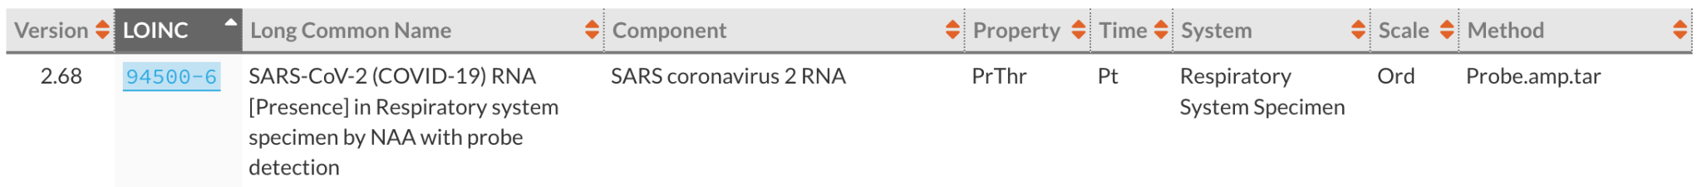
LOINC
“ Logical Observation Identifier Names and Codes ”
Component → Was wird gemessen?
Property→ Welche Art von Messwert? (z.B. Konzentration, Aktivität)
Time → Zeitpunkt oder Zeitspanne der Messung (z.B. Punktmessung oder 24-Stunden-Sammlung)
System → Welches Material wird untersucht? (z. B. Serum, Urin, Vollblut)
Scale → Wie wird das Ergebnis ausgedrückt? (z. B. quantitativ, qualitativ)
Method → Welche Technik wird verwendet? (z. B. Enzymatisch, ELISA, PCR)
Polymerase chain reaction (PCR) or Real-time PCR
Property PrThr + Scale Ord = presence or absence of an analyte Example results: Detected, Not detected
Abhyankar, “Guide for Using LOINC Microbiology Terms.”
Notes:
i

Slide 14
Systemvergleich
mittlere/hohe Granularität
hierarchische Struktur
weltweit anerkannt
wenig flexibel für klin. Konzepte
WHO (Organisation)
sehr hohe Granularität
Ontol. aus Konzepten usw.
sehr detailliert
komplexe Implementierung
SNOMED Intern. (Organisation)
mittlere Granularität
hierarchische Struktur
standardisierte Labordaten
nicht für Diagnosen, Prozeduren
Regenstrief Instit. (Organisation)
Notes:
I

Slide 15
Mapping
Notes:
i

Slide 16
Was ist ein “Mapping” ?
Definition: “Maps are associations between particular concepts or terms in one system and concepts or terms in another system that have the same (or similar) meaning” (Snomed International)
SNOMED CT → ICD-10 Mapping: Halbautomatische Generierung von ICD-10-Codes aus in SNOMED CT codierten klinischen Daten für Abrechnungs- und Statistikzwecke.
Map Pattern und Beziehungen
Exakte Zuordnung (1:1) → Idealfall, direkte Übereinstimmung.
Breite Zuordnung (1:N) →Ein SNOMED-Begriff → Mehrere mögliche ICD-10-Codes.
Enge Zuordnung (N:1) → Mehrere SNOMED-Begriffe → Ein ICD-10-Code.
Keine Zuordnung (1:0) → Kein passender ICD-10-Code vorhanden.
Komplexe und ungenaue Zuordnung →Benötigt Regeln, Logik oder Entscheidungsbäume
Xu, “Mapping SNOMED CT to ICD-10-CM.”
https://www.snomed.org/maps
Notes:
i

Slide 17
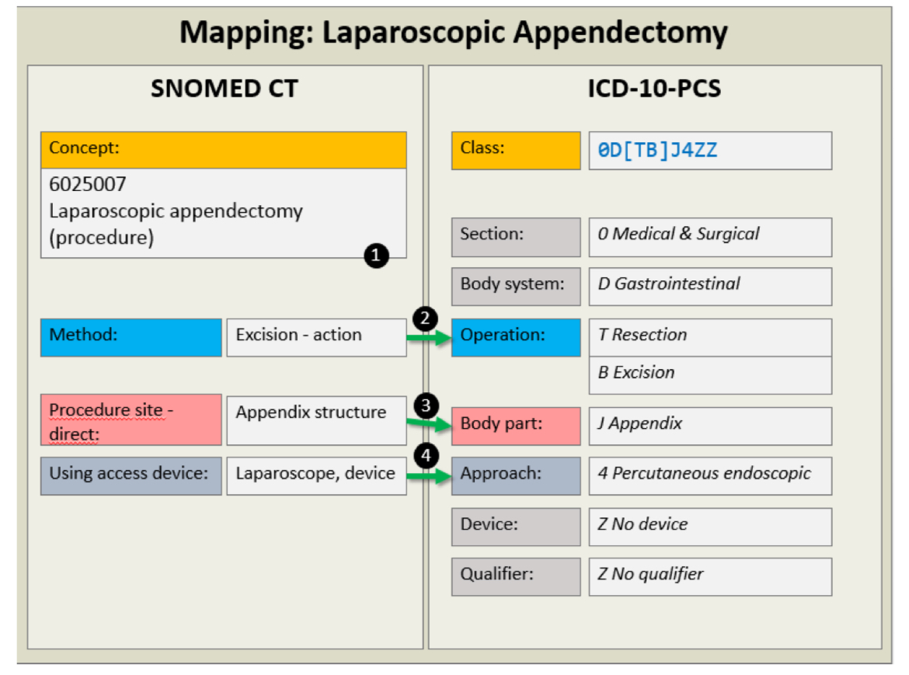
Mapping Strategien
Lexikalisches Mapping
Übereinstimmungen zwischen den Namen von Codes aus zwei Terminologien finden
Es umfasst semantische Methoden, die auf Beziehungen basieren.
Ontologisches Mapping
Abgleich von SNOMED CT-Attributen mit den Achsen der ICD-10-PCS.
1:1-Zuordnung
ist NICHT IMMER möglich
Unterschiede in Granularität, Schwerpunktsetzung und organisatorischen Prinzipien, Kontextabhängigkeit und Regelbasierte Transformationen
Fung et al., “Leveraging Lexical Matching and Ontological Alignment to Map SNOMED CT Surgical Procedures to ICD-10-PCS.”
IHTSDO, “Mapping Rules Snomed Ct to Icd 10”
Notes:
Lexikalisches Mapping ist wie direktes übersetzten, Ontologisches Mapping bezieht sich auf Konzepte und Ordnungssysteme

Slide 18
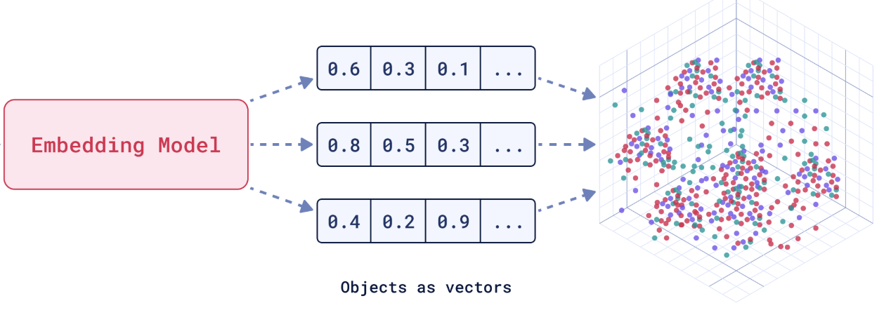
Aussichten des Mappings
Automatisierung und Verbesserung der Genauigkeit durch künstliche Intelligenz und semantische Technologien:
Regelbasiertes Mapping
Erweiterung der Mapping-Richtlinien
KI-gestütztes Mapping
Embedding Models
BioBERT (Bidirectional Encoder Representations from Transformers for Biomedical Text Mining)
→ Named Entity Recognition (NER), Relation Extraction (RE) und Question Answering (QA)
Embedding Models
Etablierung semantischer Ähnlichkeit zwischen Begriffen
Generierung von ‘Sentence Embeddings’ für jede Text-Beschreibung, die die semantische Bedeutung der Begriffe in einem dichten Vektorraum repräsentieren.
Vergleich der Embeddings von SNOMED- und ICD-10-Begriffen zur Berechnung ihrer Ähnlichkeit.
Semantisch ähnliche Begriffe (auch aus unterschiedlichen Taxonomien) haben nahe beieinanderliegende Embeddings im Vektorraum (Euklidische Distanz)
Text 1
Text 2
Text 3
Lee et al., “BioBERT.”
https://qdrant.tech/articles/what-are-embeddings/
Notes:
KI-gestütztes Mapping – Maschinelles Lernen kann helfen, Muster zu erkennen und Mapping-Vorschläge zu automatisieren.
Regelbasiertes Mapping – Durch Algorithmen können kontextabhängige Regeln berücksichtigt werden.
Erweiterung der Mapping-Richtlinien – Um die Qualität und Konsistenz der Zuordnungen zu verbessern, müssen Mapping-Standards weiterentwickelt werden.
Establish semantic similarity between terms
Generation of sentence embeddings for each description. These embeddings should represent the semantic meaning of the terms in a dense vector space.
After obtaining the sentence embeddings for both SNOMED and ICD-10 terms, you can compare the embeddings to calculate their similarity.
Terms that are semantically close in meaning (even though they are from different taxonomies) will have embeddings that are close to each other in the vector space. (Euclidean distance)
Fine-tuning these models specifically on labeled SNOMED-to-ICD-10 mapping data would further enhance their ability to perform accurate mappings based on semantic similarity.

Slide 19
Warum exaktes SNOMED-> ICD-10-Mapping essentiell ist
Notes:
I

Slide 20
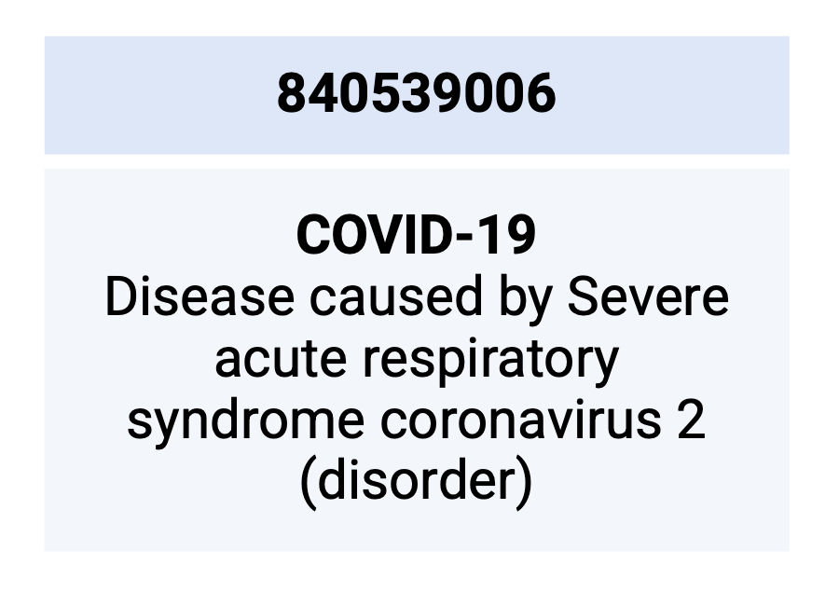
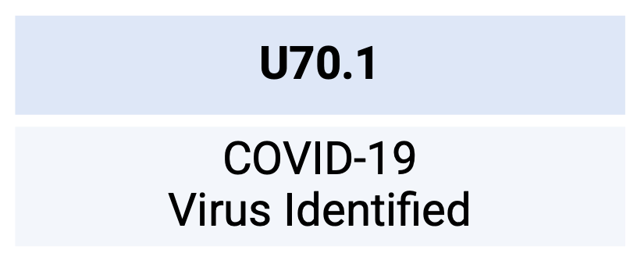
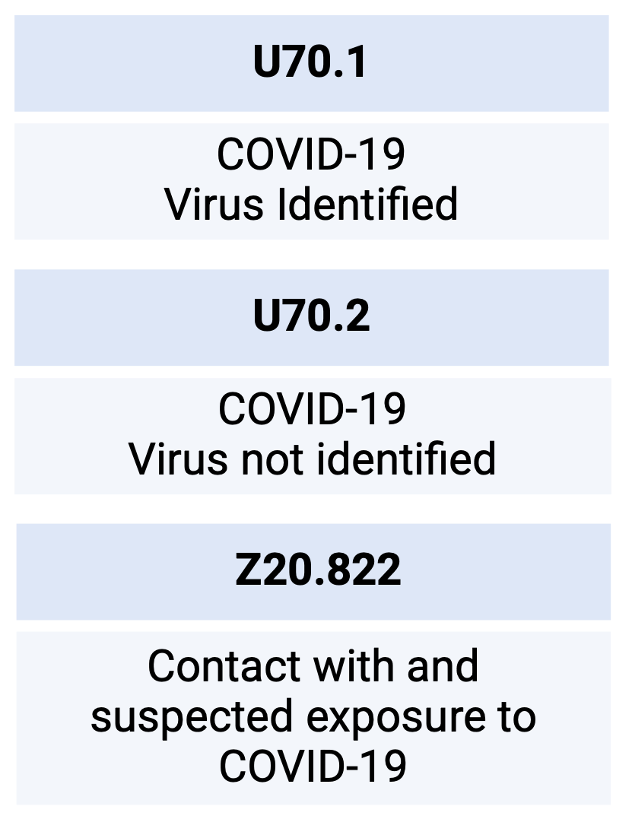
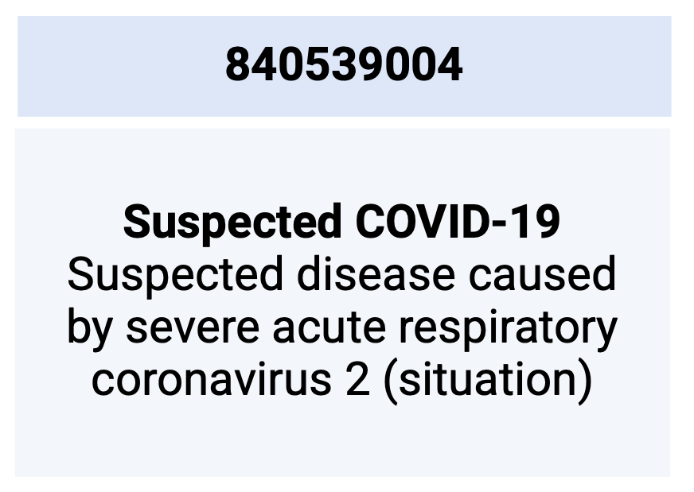
Beispiel: Emergency Codes Covid-19
ICD-10
Snomed CT
Exakte Zuordnung (1:1)
Breite Zuordnung (1:N)
Komplexe Zuordnung
(Regelbasiert)
https://termbrowser.nhs.uk/
https://imagic.nlm.nih.gov/imagic/code/map
Notes:
I

Slide 21
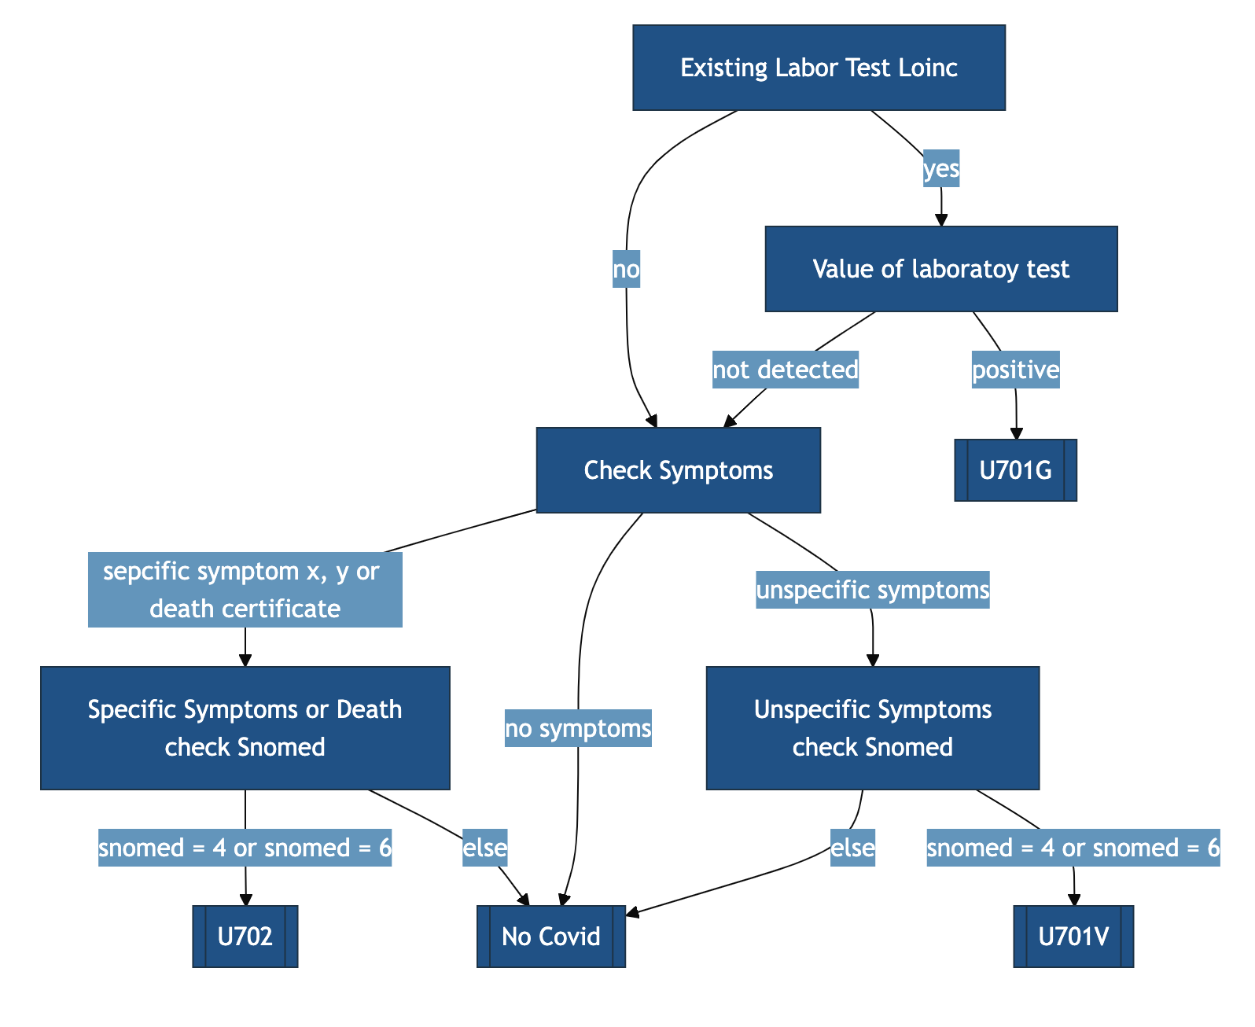

Experten-Kodierung
Einschränkungen:
keine Kontaktinformation
nur für die behandelten Daten
positive Patienten haben einen positiven Test (in den Testdaten)
Nicht alle Anforderungen der ICD-10 Kodierung lassen sich abbilden.
https://www.kbv.de/html/54367.php
Robert Koch-Institut. (2020). “Falldefinitionen des Robert Koch-Instituts zur Übermittlung…( )”
Notes:
I

Slide 22
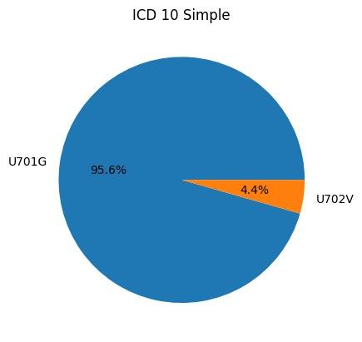
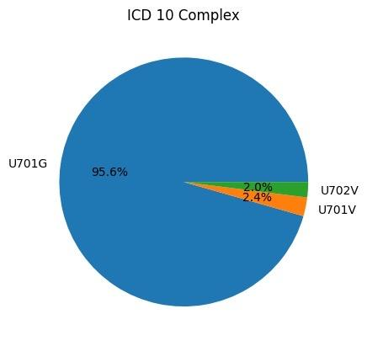
Vergleich Mapping vs Kodierung
ICD 10 Simple:
1:1 Mapping
Funktioniert nur für lexikalisches Mapping ohne die Erweiterung (letzter Buchstabe)
ICD 10 Complex:
Regelbasierte Experten-Kodierung
Benutzt zusätzlichen Kontext
genauer
Notes:
I

Slide 23
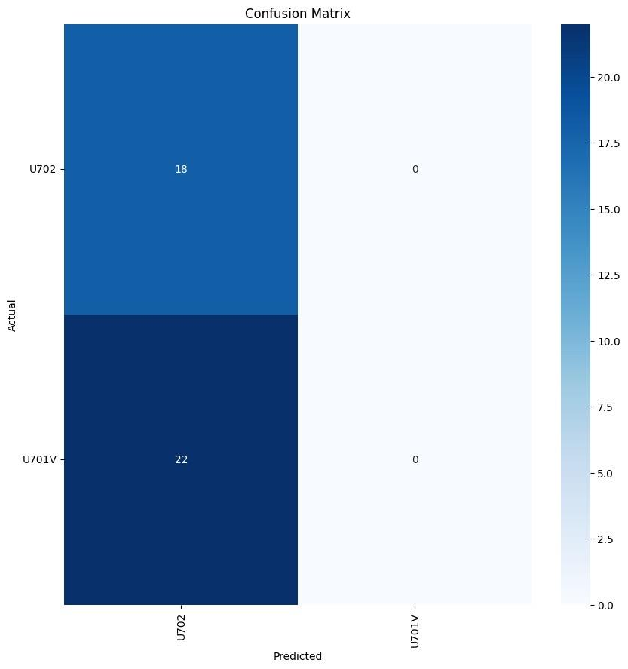

U702: Genauigkeit
45% Genauigkeit
Das Mapping hat in diesem Fall eine geringere Genauigkeit als die Kodierung.
Ein echter Vergleich ist nur mit wenigen Daten möglich (alle positiv getesteten Patienten haben einen 1:1 zuordenbaren Code).
In größeren Datenmengen könnte es viel mehr dieser “Grenzfälle” geben.
Bei Corona Fällen ohne Labortest muss ein Arzt manuell den passenden Code wählen.
Notes:
I

Slide 24



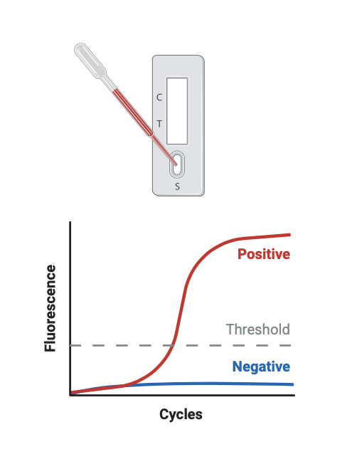
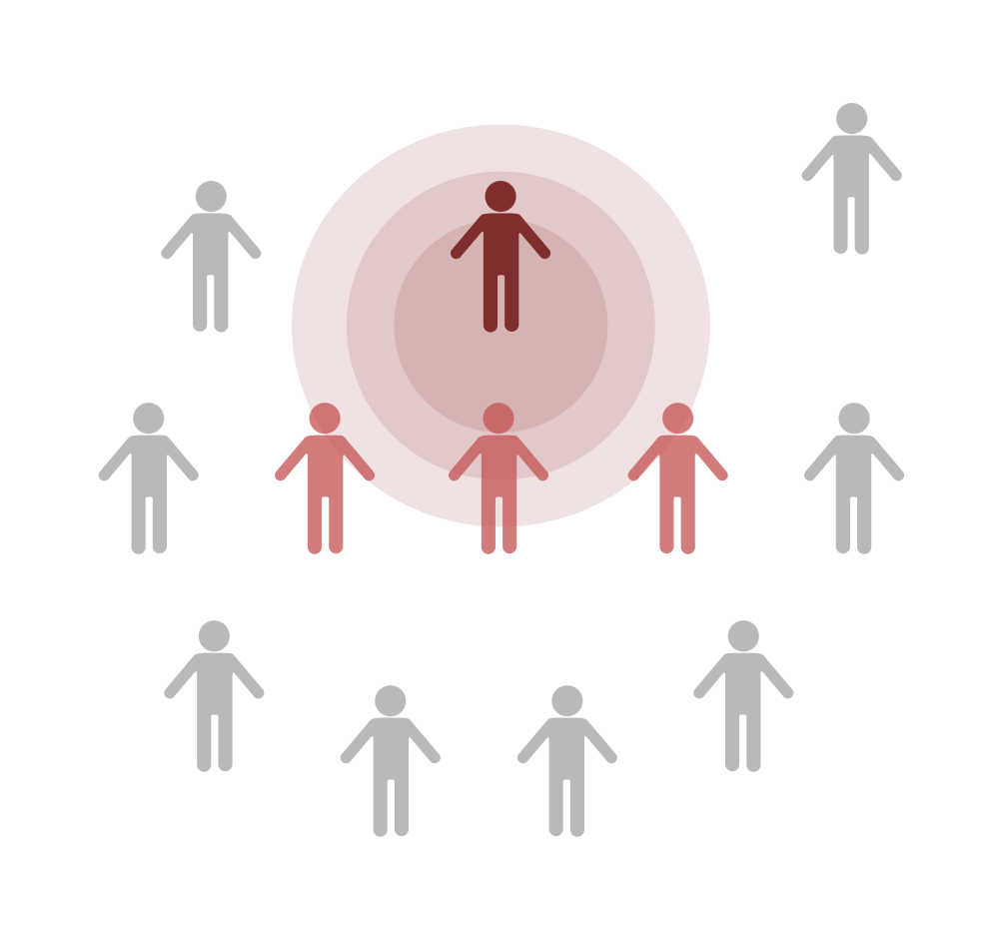
2 Länder | 2 Strategien | 2 Codes
Relevanz
Gezielte öffentliche Gesundheitsmaßnahmen (Contact Tracing während der Pandemie, Isolierung, etc)
Effektive Patientenversorgung
Präzise Infektion-Statistiken
Korrekte Abrechnung mit den Krankenkassen
Internationale Vergleichbarkeit:
In der weltweiten Statistik zeigt sich der Unterschied zwischen den Ländern je nach den verschiedenen Strategien im Umgang mit Fällen.
Ressourcenmangel → Weltweite Produktion von Tests.
U701
U702
U702
U701
BMG,“Nationale Teststrategie…()”
https://www.argentina.gob.ar/sites/default/files/algoritmos-ar-ce.pdf
Notes:
es ist wichtig, epidemiologisch bestätige Patienten zu unterscheiden.

Slide 25
Datenqualität
Notes:
M

Slide 26


Maßstäbe zur Bewertung der Datenqualität
1.
ungemappte Daten
Dublettenerkennung
4.
2.
konsistentes Mapping
Beschreibung für ICD?
5.
3.
richtige Formatierung
Hat LOINC Laborwert?
6.
Notes:
M

Slide 27
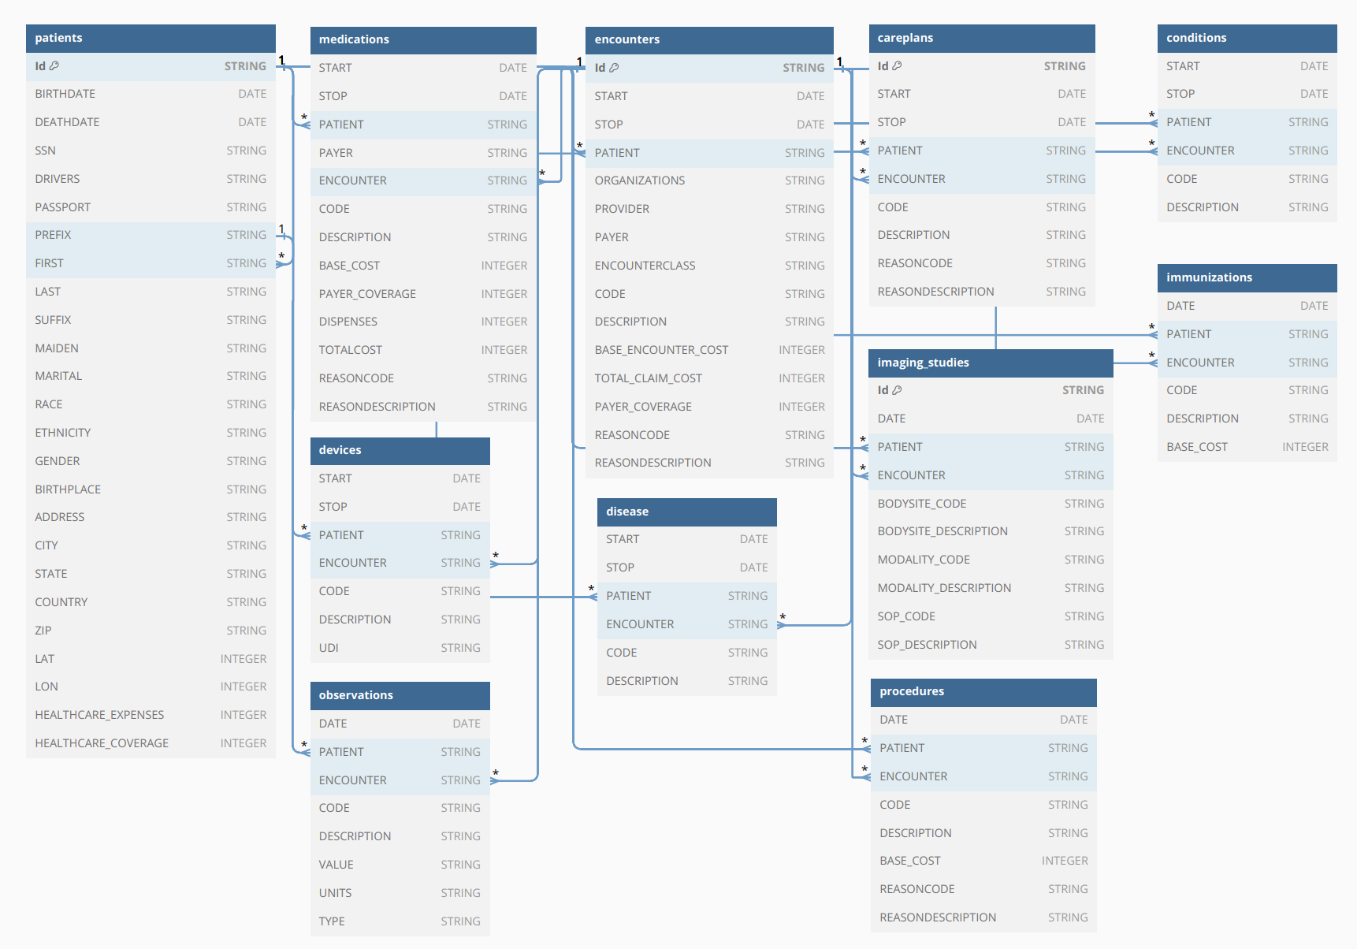
Data Collection
Synthetische Patientendaten (Synthea™)
Fokus auf Covid-Patienten
Notes:
M

Slide 28
Mapping-Konzept
observation- Data
(LOINC)
conditions- Data (SNOMED-CT)
covid_19 DB
MDM
mapping patients + observation + conditions
Data quality check
harmonized Data
patients- Data
Notes:
M

Slide 29
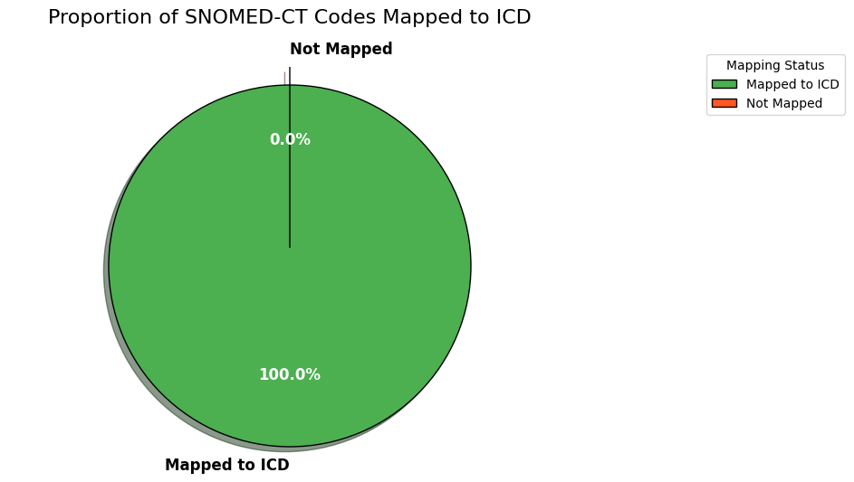
Datenqualität Mapping von SNOMED-CT und ICD-10
Notes:
M Für 41 von 41 SNOMED-CT-Codes konnte ein passender ICD-Code gemappt werden

Slide 30
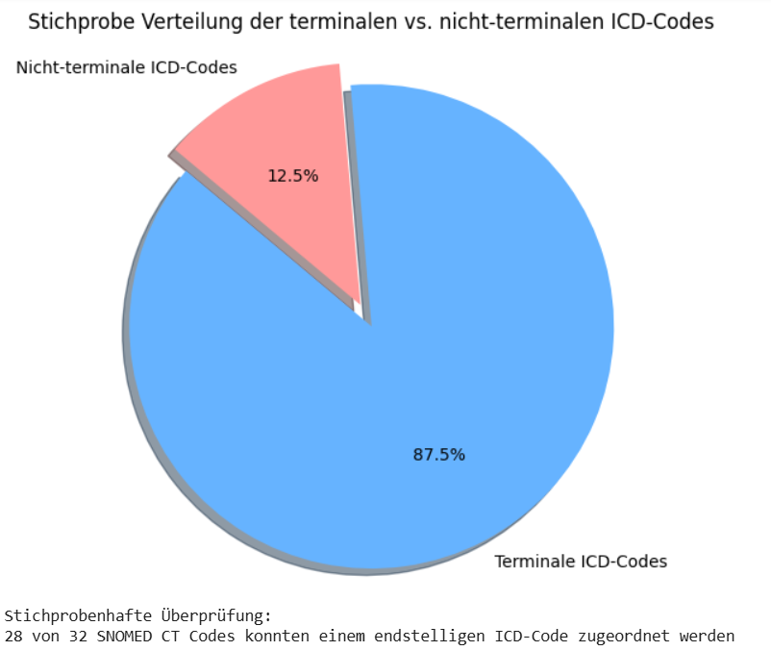
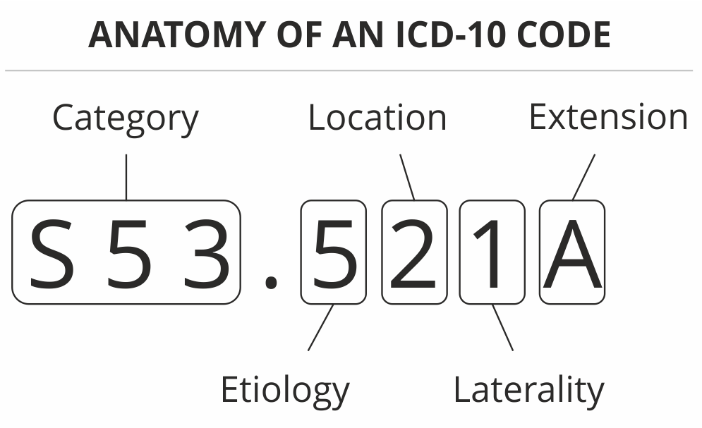
Datenqualität Mapping von SNOMED-CT und ICD-10
alle ICD-10 und SNOMED-CT-Codes haben das richtige Format
alle ICD-10-Codes haben eine Beschreibung
alle SNOMED-CT und ICD-10 Mappings sind Dublettenfrei
alle SNOMED-CT und ICD-10 mappings sind konsistent
Notes:
M
terminal erläutern

Slide 31
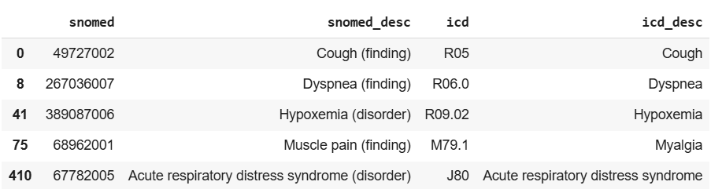
Auszug Mapping von SNOMED-CT und ICD-10
Notes:
M

Slide 32
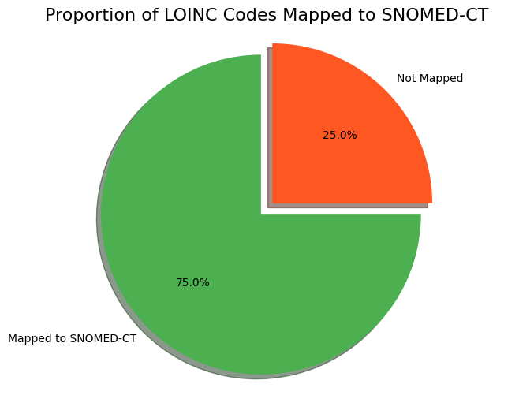
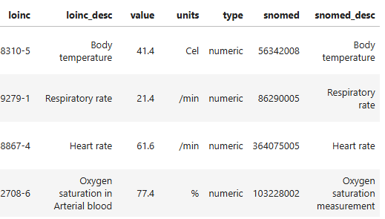
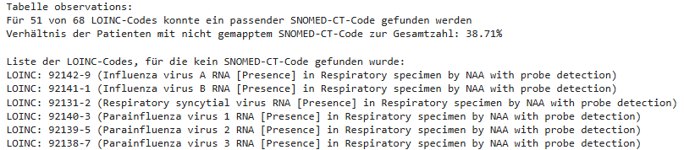
Datenqualität Mapping von SNOMED-CT und LOINC
Auszug Mapping von SNOMED-CT und LOINC
Notes:
B

Slide 33
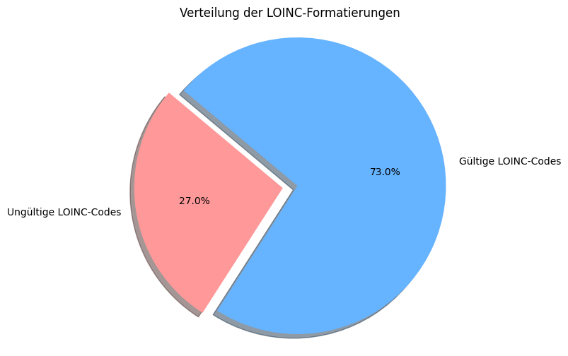
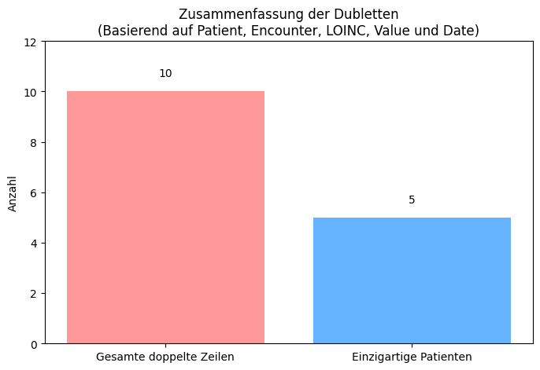
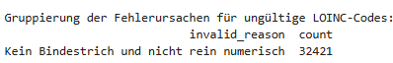
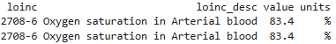
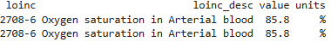
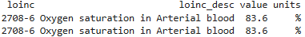
Datenqualität Mapping von SNOMED-CT und LOINC
73 % der LOINC-Codes sind richtig formatiert
100 % der LOINC-Codes haben einen Laborwert
100 % des Mappings sind konsistenz
10 Dubletten in 87.500 Datensätzen < 1 %,
Ungültige Formate: QALY, DALY, QOLS
Notes:
B

Slide 34
International harmonisierte Daten-Qualitätsstandards
Notes:
B

Slide 35
International harmonisierte Daten-Qualitätsstandards
Definition der drei Hauptkategorien der Datenqualität (Michael G. Kahn et al., 2016):
Konformität (Conformance): Übereinstimmung der Daten mit festgelegten Standards
Plausibilität (Plausibility): Glaubwürdigkeit und logische Konsistenz der Daten.
Vollständigkeit (Completeness): Ausmaß, in dem alle erforderlichen Daten vorhanden sind.
Kategorie nach Kahn et al. | Eigener Daten Qualitätsfaktor | Relevanz
Konformität (Conformance) | Ungemappte Daten | Fehlende Übereinstimmung mit Standards → erschwert Verifikation & Validierung
 | Richtige Formatierung (SNOMED-CT, ICD-10, LOINC) | Korrekte Anwendung erleichtert Verifikation & Validierung
Plausibilität (Plausibility) | Konsistentes Mapping | Einheitliche Kodierung notwendig für interne und externe Validierung
 | Dublettenerkennung | Doppelte Einträge beeinträchtigen Glaubwürdigkeit der Daten
Vollständigkeit (Completeness) | Liegt eine Beschreibung vor (ICD-10)? | Fehlende Beschreibungen erschweren Verifikation & Validierung
 | Hat jeder LOINC-Code einen Laborwert? | Fehlende Werte beeinträchtigen die Datenvollständigkeit & klinische Nutzbarkeit
Notes:
b

Slide 36
FAIR-Kriterien
Notes:
b

Slide 37





FAIR-Kriterien
Accessible
Interoperable
Findable (Auffindbar)
Eindeutige und persistierende Codes für Diagno-
sen, Laborwerte und medizinische Begriffe
Online-Datenbank und Such-Tools verfügbar
Findable
Reusable
Accessible (Zugänglich)
ICD-10 öffentlich verfügbar, SNOMED-CT und LONC lizenziert
Mapping-Tabellen sind meistens nicht öffentlich verfügbar
Interoperable (Interoperabel)
Mapping zwischen ICD, SNOMED-CT und LOINC notwendig, um Interoperabilität zu gewährleisten
Reusable (Wiederverwendbar)
Langfristige Nutzung in Forschung und Praxis
Regelmäßige Updates der Klassifikationssysteme → stetige Updates der Mapping-Tabellen
Notes:
b

Slide 38
Fazit

Slide 39
Fazit
Chancen / Potenziale:
Eigenes Mapping-Konzept entwickeln:
Ermöglicht eine Teilintegration
Führt zu einer Verbesserung der Interoperabilität zwischen verschiedenen Systemen
Herausforderungen / Einschränkungen:
Lizenzbeschränkungen:
Eingeschränkte Nutzung existierender Mapping-Tabellen
Direkte 1:1-Zuordnungen:
Nur begrenzt möglich (z. B. SNOMED-CT ↔ ICD-10, LOINC ↔ SNOMED-CT)
Datenqualitätsstandards:
Etablierte Standards sind nur bedingt anwendbar, da die externe Validierung durch Lizenzrestriktionen eingeschränkt ist
Optimierungspotenzial: Es sollte geprüft werden, ob wirklich alle für den klinischen oder operativen Kontext wichtigen Daten erfasst und korrekt dargestellt werden.
Entwickeltes Mapping kann die Qualität klinischer Daten sichern und erhöhen
Notes:
M

Slide 40
Vielen Dank für Ihre Aufmerksamkeit!
Bucher, Marchesini, Netzer, Reifferscheid

Slide 41
Referenzen

Slide 42
Referenzen
Bundesinsitut für Arzneimittel und Medizinprodukte: Kodiersysteme https://www.bfarm.de/DE/Kodiersysteme/_node.html
https://loinc.org/sars-cov-2-and-covid-19/
SNOMED International: What is SNOMED CT https://www.snomed.org/what-is-snomed-ct
Mustafa A, Naseem U, Rahimi Azghadi M. Large language models vs human for classifying clinical documents. Int J Med Inform. 2025 Jan 21;195:105800. doi: 10.1016/j.ijmedinf.2025.105800. Epub ahead of print. PMID: 39848078.
Bodenreider O. Issues in mapping LOINC laboratory tests to SNOMED CT. AMIA Annu Symp Proc. 2008 Nov 6;2008:51-5. PMID: 18999311; PMCID: PMC2655945.
https://www.kbv.de/html/54367.php
Fung KW, Xu J, Brear H, Lane A, Lau M, Wong A, D'Havé A. Promoting interoperability between SNOMED CT and ICD-11: lessons learned from the pilot project mapping between SNOMED CT and the ICD-11 Foundation. J Am Med Inform Assoc. 2024 Aug 1;31(8):1631-1637. doi: 10.1093/jamia/ocae143. PMID: 38867279; PMCID: PMC11258399.
Fung, Kin Wah, Julia Xu, Filip Ameye, Arturo Romero Gutiérrez, and Arabella D’Havé. “Leveraging Lexical Matching and Ontological Alignment to Map SNOMED CT Surgical Procedures to ICD-10-PCS.” AMIA Annual Symposium Proceedings 2016 (February 10, 2017): 570–79. PMC: 5333287
Jinhyuk Lee, Wonjin Yoon, Sungdong Kim, Donghyeon Kim, Sunkyu Kim, Chan Ho So, Jaewoo Kang, BioBERT: a pre-trained biomedical language representation model for biomedical text mining, Bioinformatics, Volume 36, Issue 4, February 2020, Pages 1234–1240, doi: 10.1093
https://www.nlm.nih.gov/research/umls/mapping_projects/snomedct_to_icd10cm_tech_spec_20130601.pdf
https://www.cihi.ca/sites/default/files/document/coder-education-snomed-icd-10-ca-maps-manual-en.pdf
https://qdrant.tech/articles/what-are-embeddings/
https://browser.ihtsdotools.org/
https://imagic.nlm.nih.gov/imagic/code/map
https://www.who.int/publications/i/item/WHO-2019-nCoV-Surveillance_Case_Definition-2022.1
https://www.rki.de/DE/Themen/Infektionskrankheiten/Infektionskrankheiten-A-Z/C/COVID-19/Falldefinition.pdf?__blob=publicationFile&v=1
https://www.argentina.gob.ar/sites/default/files/algoritmos-ar-ce.pdf
https://www.bfarm.de/SharedDocs/Downloads/DE/Kodiersysteme/Kodierfragen/Kodierempfehlung-COVID-19.pdf?__blob=publicationFile&utm_source=chatgpt.com
https://www.gkv-spitzenverband.de/media/dokumente/krankenversicherung_1/krankenhaeuser/drg/drg_2024/DKR_Version_2024_Stand_23.10.2023.pdf?utm_source=chatgpt.com
Kahn MG, Callahan TJ, Barnard J, Bauck AE, Brown J, Davidson BN, Estiri H, Goerg C, Holve E, Johnson SG, Liaw ST, Hamilton-Lopez M, Meeker D, Ong TC, Ryan P, Shang N, Weiskopf NG, Weng C, Zozus MN, Schilling L. A Harmonized Data Quality Assessment Terminology and Framework for the Secondary Use of Electronic Health Record Data. EGEMS (Wash DC). 2016 Sep 11;4(1):1244. doi: 10.13063/2327-9214.1244. PMID: 27713905; PMCID: PMC5051581.
Projektdoku: https://github.com/bennyb-bio/Group-A-Project

